Slide 1
04 장 프로그램의 입력과 출력은 어떻게 해야 할까?
2271246 김소진
Notes:
안녕하세요. 4장 발표를 맡은 김소진입니다.

Slide 2
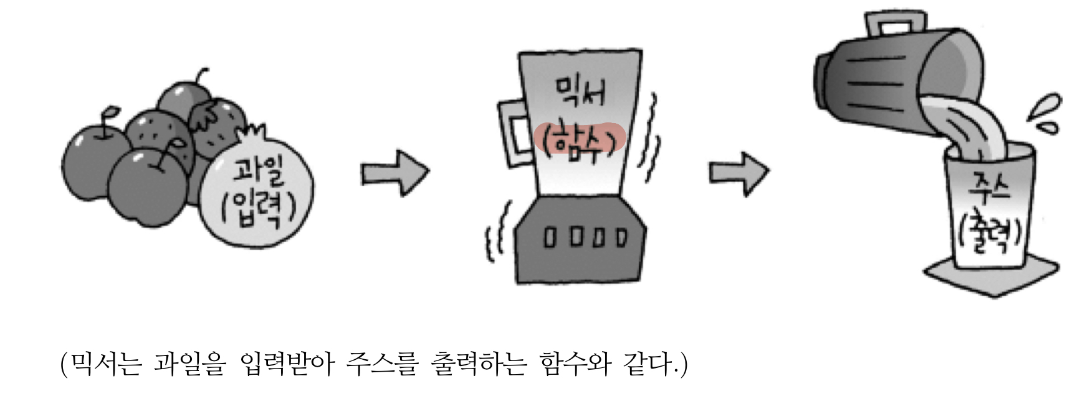
04-1 함수
Notes:
함수를 이 그림으로 설명하자면 우리는 믹서에 과일을 넣고 그 다음 믹서를 사용해서 과일을 갈아서 과일 주스를 만듭니다. 우리가 믹서에 넣는 과일은 “입력”이 되고 과일 주스는 ＂출력(결괏값)”이 됩니다.
우리가 배우려는 함수가 바로 이 믹서와 비슷한데요. 입력값을 가지고 어떤 일을 수행한 다음, 그 결과물을 내어놓는 것, 이것이 바로 함수가 하는 일입니다.
프로그래밍에서 함수는 입력이나 출력이 없을 수도 있습니다.

Slide 3
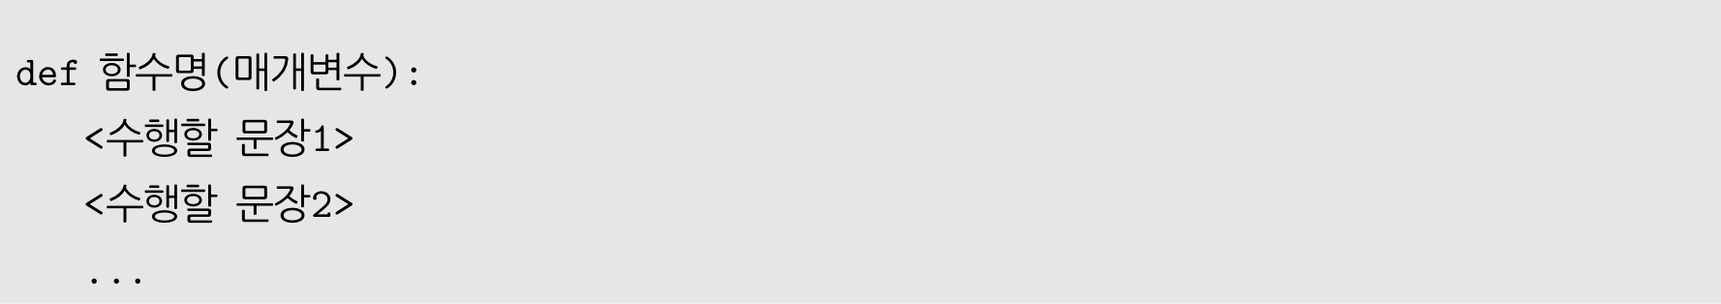
파이썬 함수의 구조
def : 함수를 만들 때 사용하는 예약어
함수 이름은 함수를 만드는 사람이 임의로 만들 수 있음
함수 이름 뒤 괄호 안의 매개변수는 이 함수에 입력으로 전달되는 값을 받는 변수
Notes:
파이썬에서는 함수가 이렇게 표현됩니다. 파이썬 함수의 구조는 def라는 디파인의 약자인데요. 함수를 정의할 때는 def라는 것을 적어주고 함수명 그리고 매개변수를 적습니다. 안 쪽에는 수행할 function을 적어주고 output은 return 뒤에 return값을 적어주게 됩니다.

Slide 4
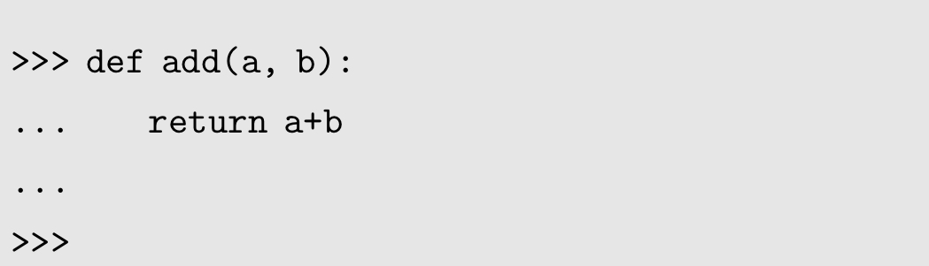
함수 이름
return result
print(add(1,2))
Notes:
def라고 함수의 정의를 쓰고 add라는 함수의 이름을 정하고 a, b를 넣어주면 믹서기 예제처럼 result라는 변수에 a+b를 담아서 a+b를 돌려줍니다. 이런 구조로 된 게 함수입니다. 이 상태는 정의만 한 것이기 때문에 실행은 안 됩니다. 이걸 사용하려면 직접 호출을 해야합니다. 호출은 함수를 사용하는 걸 의미합니다.
print(add(1,2))를 추가하면 결과가 3이라고 나오는 걸 확인할 수 있습니다.

Slide 5
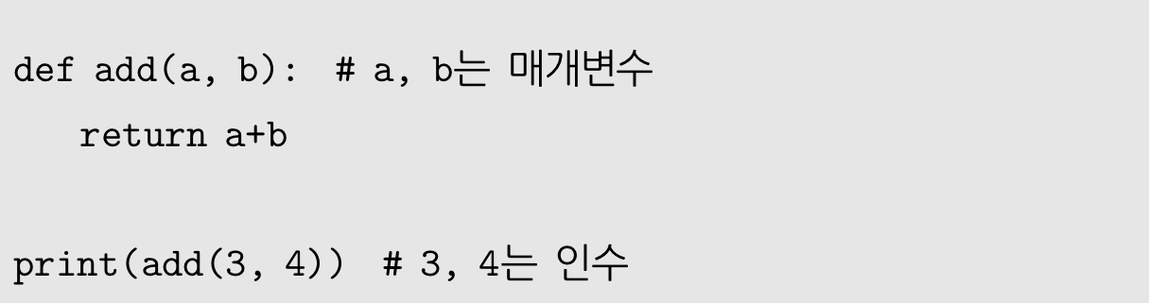
매개변수와 인수
매개 변수 : 함수에 입력으로 전달된 값을 받는 변수
인수 : 함수를 호출할 때 전달하는 입력값
Notes:
매개변수와 인수는 혼용해서 사용되는 헷갈리는 용어인데요. 매개변수는 함수에 입력으로 전달된 값을 받는 변수를 의미하고, 인수는 함수를 호출할 때 전달되는 입력값을 의미합니다.

Slide 6
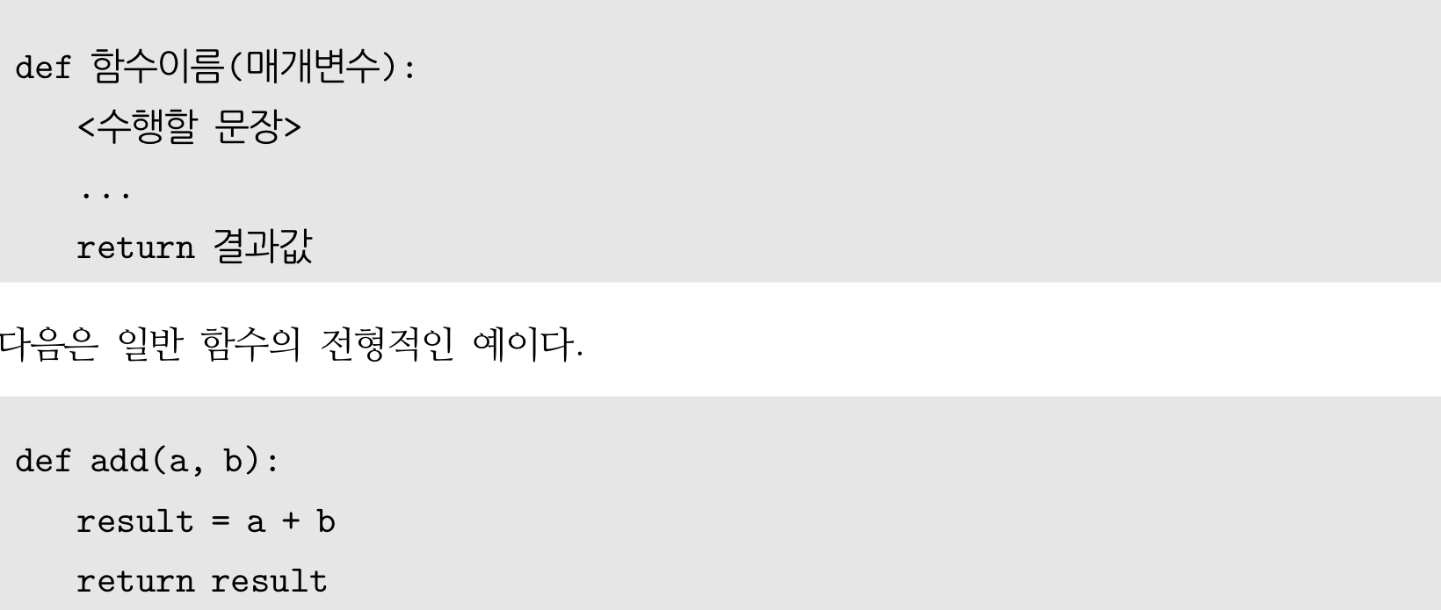
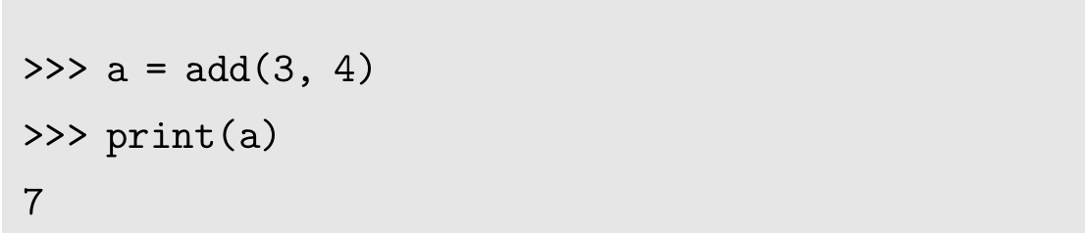
입력값과 결괏값에 따른 함수의 형태
입력값 → 함수 → 결괏값
1. 일반적인 함수
<일반 함수의 전형적인 예>
<입력값으로 3과 4를 주었을 때>
Notes:
함수는 들어온 입력값을 받아 어떤 처리를 하여 적절한 결괏값을 돌려줍니다.
함수의 형태는 입력값과 결괏값의 존재 유무에 따라 4가지 유형으로 나뉘는데요. 첫 번째는 입력값과 결괏값이 있는 일반적인 함수입니다.
예시에서 add 함수는 2개의 입력값을 받아서 서로 더한 결괏값을 돌려주는 걸 보여줍니다.

Slide 7
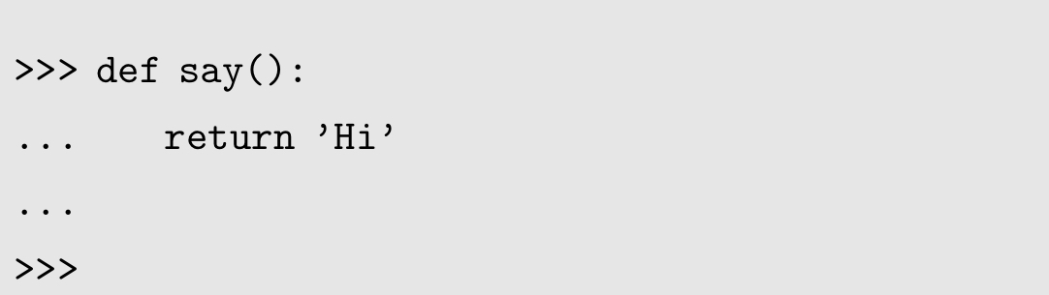
2. 입력값이 없는 함수
<입력값이 없고 결괏값만 있는 함수>
결괏값을 받을 변수 = 함수이름()
Notes:
두번째로 입력값이 없는 함수도 존재합니다. say함수 안에 입력값이 없는 걸 볼 수 있죠. 입력값이 없는데 return.. 돌려주는 값은 있습니다. print를 해보면 결과가 Hi라고 나옵니다. 입력값이 없어도 그냥 출력값만 있을 수 있습니다.

Slide 8
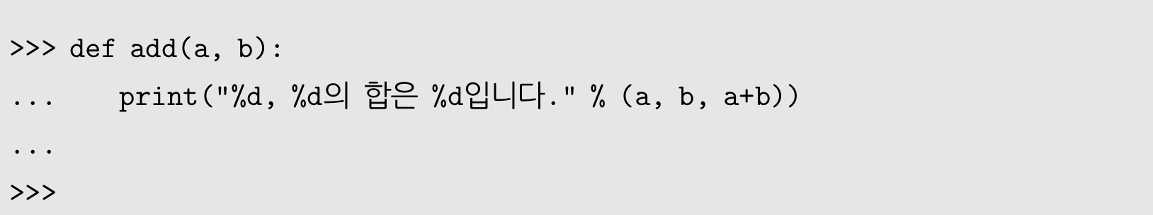
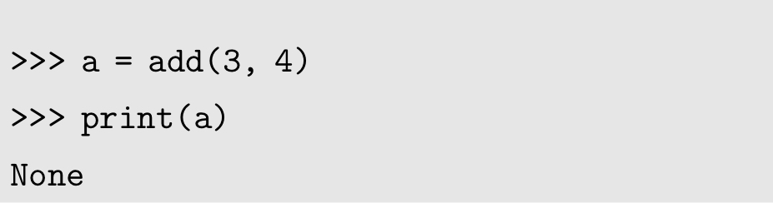
3. 결괏값이 없는 함수
결괏값이 없는 함수는 호출해도 돌려주는 값이 없음
Notes:
결괏값이 없는 함수에서는 돌려받을 값을 a 변수에 대입해서 출력해 보면 결괏값이 있는지 없는지 알 수 있습니다.
위 예시는 입력값은 있지만 return이 없어서 값을 돌려주지 못하는 함수입니다. 실행시키면 print 값만 나오고 return값이 없어서 None이라고 나옵니다.
여기서 None이란 거짓을 나타내는 자료형입니다. 이것은 결과값은 아닙니다.

Slide 9
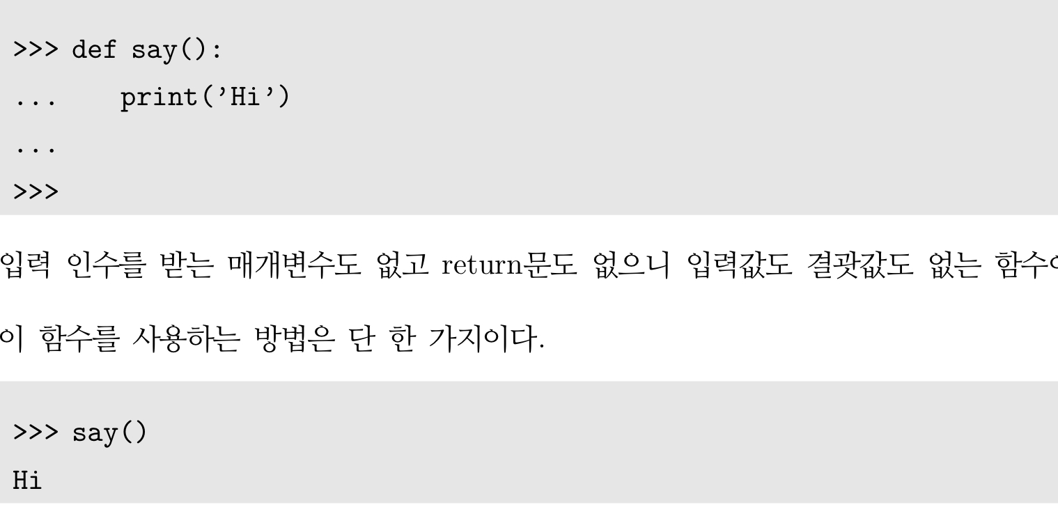
4. 입력값도 결괏값도 없는 함수
입력 인수를 받는 매개변수도 없고 return문도 없으니 입력값도 결괏값도 없는 함수이다.
<입력값도 결괏값도 없을 때>
함수이름()
Notes:
입력값도 없고 결괏값도 없는 함수도 있습니다. 이것을 실행하면 Hi라고 실행이 되는데 뒤에 return이 없어서 또 None이라고 나옵니다. 즉, 이 함수는 입력도 출력도 없습니다.

Slide 10
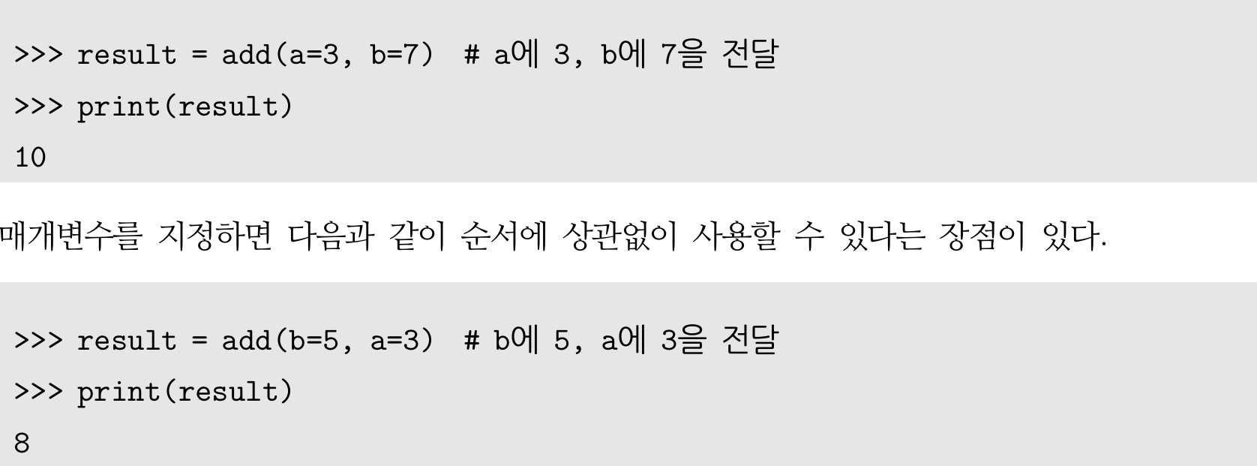
매개변수 지정하여 호출하기
매개변수를 지정하면 순서에 상관없이 사용할 수 있다
Notes:
매개변수를 지정하면 순서에 상관없이 사용할 수 있습니다.

Slide 11
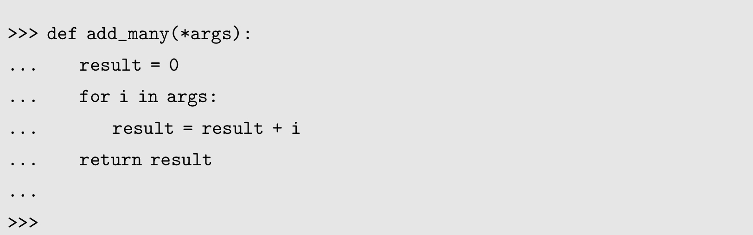
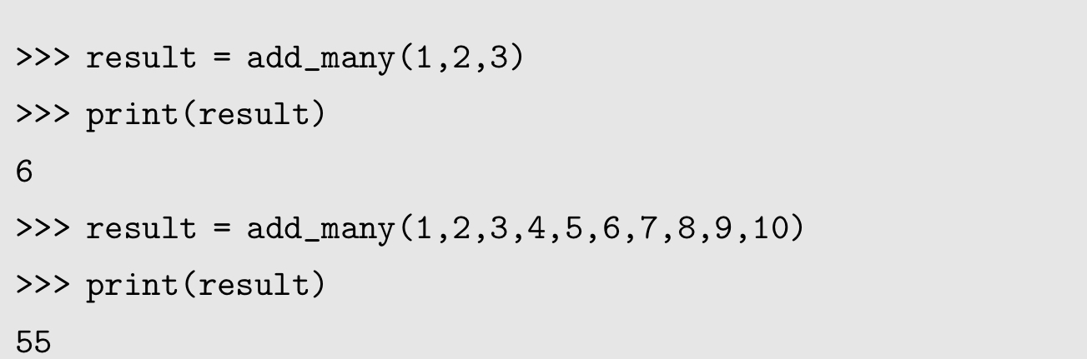
여러 개의 입력값을 받는 함수 만들기
* args를 쓴 add_many 함수는 입력값이 몇 개이든 상관 없음.
*args처럼 매개변수 이름 앞에 *를 붙이면 입력값을 전부 모아 튜플로 만듦.
add_many(1,2,3,) 으로 함수를 호출하면 6을 돌려주고, add_many(1,2,3,4,5,6,7,8,9,10)을 대입하면 55를 돌려줌.
Notes:
만약 add_many(1,2,3)처럼 이 함수를 쓰면 args는 (1,2,3)이 되고, add_many(1,2,3,4,5,6,7,8,9,10)처럼 쓰면 args는 (1,2,3,4,5,6,7,8,9,10)이 됩니다.
*args처럼 매개변수 이름 앞에 *를 붙이면 입력값을 전부 모아 튜플로 만듭니다.
여러 개의 입력을 처리할 때 def add_many(*args)처럼 함수의 매개변수로 *args만 사용할 수 있는 건 아닙니다.
예시를 실행시켜보면 지난번에 공부한 리스트처럼 여러 개의 요소를 담고 있습니다. 그것을 for문을 통해서 하나씩 i로 빼서 add가 0부터 시작해서 들어온 값들을 더해줘서 return 해줘서 최종 모두 더한 값을 돌려주게 됩니다. 그러면 결과 1+2+3을 더한 6이 나오게 됩니다.

Slide 12
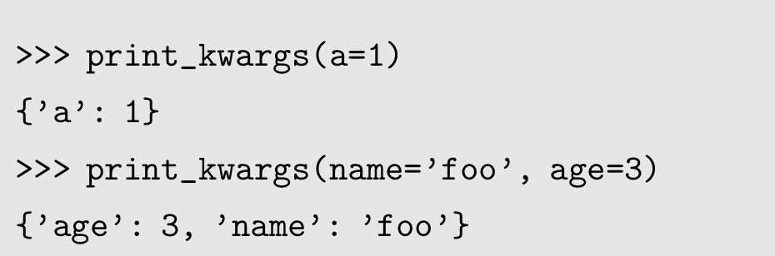
키워드 파라미터 kwargs
키워드 파라미터를 사용할 때 매개변수 앞에 별 두개(**)를 붙임.
입력값 a=1 또는 name=‘foo’, age=3이 모두 딕셔너리로 만들어져서 출력된다.
**kwargs처럼 매개변수 이름 앞에 **을 붙이면 매개변수 kwargs는 딕셔너리가 되고 모든 key=value 형태의 결괏값이 그 딕셔너리에 저장된다.
Notes:
앞에서는 * 하나를 봤는데요. 이번엔 * 두개도 있습니다. Kwargs는 keyword argument라고 해서 딕셔너리에 대해 배울 때 딕셔너리 형태로 여러 개의 값이 들어 올 수 있는 걸 처리할 수 있는 매개변수라고 할 수 있겠습니다. name이라는 변수를 받아서 이 key 중에 name이라는 게 있으면 출력하겠다라는 식으로 특정 이름의 요소가 있을 때 그것만 출력하겠다라는 식으로 표현 하는 게 이 keyword arguments라는 걸 이용해서 쓸 수 있습니다. 예시에서 print_kwargs 함수는 매개변수 kwargs를 출력하는 함수입니다.

Slide 13
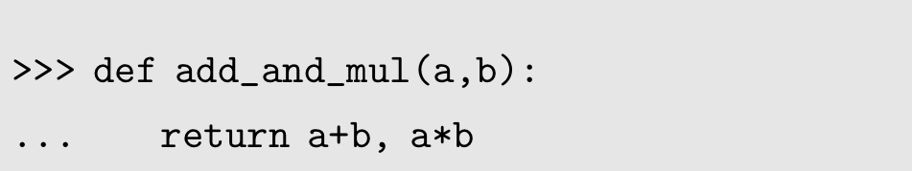
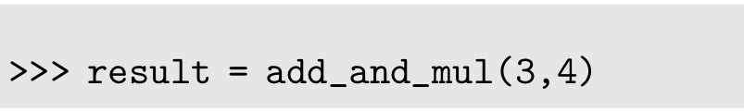
함수의 결괏값은 언제나 하나이다.
결과--> (3,2)
print(add_and_mul(1,2)
[0])
Q. 결괏값은 a+b와 a*b 2개인데 결괏값을 받아들이는 변수는 result 하나만 쓰였으니 오류가 발생하지 않을까?
X
WHY?
함수의 결괏값은 2개가 아니라 언제나 1개이기 때문이다. add_and_mul 함수의 결괏값 a+b와 a*b는 튜플값 하나인 (a+b,a*b)로 돌려줌.
Notes:
다음으로 함수의 결괏값은 언제나 하나이다의 예제를 볼텐데요. 예시에서 return이 두개가 있습니다. 이 함수는 add and mul해서 a,b 더한 값 그리고 곱한 값. 이걸 한번에 return을 해주는 거에요. 즉 return 값이 2개인겁니다. 근데 사실 2개는 아니고 출력을 해보면 2개가 맞지만 튜플 형태로 묶여져서 나옵니다. 즉, return값으로 a+b를 줄 수 있고 a*b도 줄 수 있는데 이 return값은 결국에 하나인겁니다. 여러 개의 값을 한 번에 return하고 그걸 튜플 형태로 받아서 그걸 하나씩 나눠서 쓰면 되겠죠. 만약 더한 것만 쓰고 싶다면 [0]을 사용해서 얻을 수 있습니다.

Slide 14
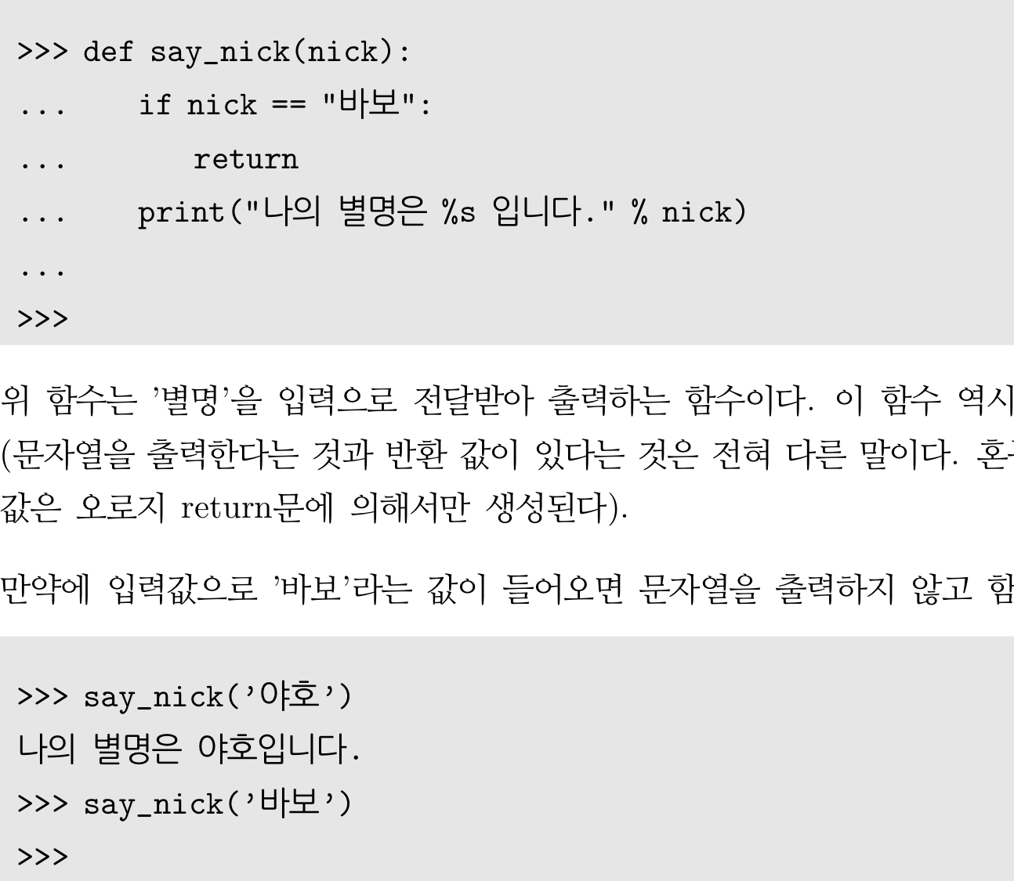
[return의 또 다른 쓰임새]
특별한 상황일 때 함수를 빠져나가고 싶다면 return을 단독으로 써서 함수를 즉시 빠져나갈 수 있다.
Notes:
return의 또 다른 쓰임새가 있는데요. 바로 특별한 상황일 때 함수를 빠져나가고 싶다면 return을 단독으로 써서 함수를 즉시 빠져나갈 수 있다는 것입니다. 위 함수는 ‘별명＇을 입력으로 전달받아 출력하는 함수입니다. 이 함수 역시 반환 값(결괏값)은 없습니다.
만약, 입력값으로 ‘바보’라는 값이 들어오면 문자열을 출력하지 않고 함수를 즉시 빠져나갑니다.

Slide 15
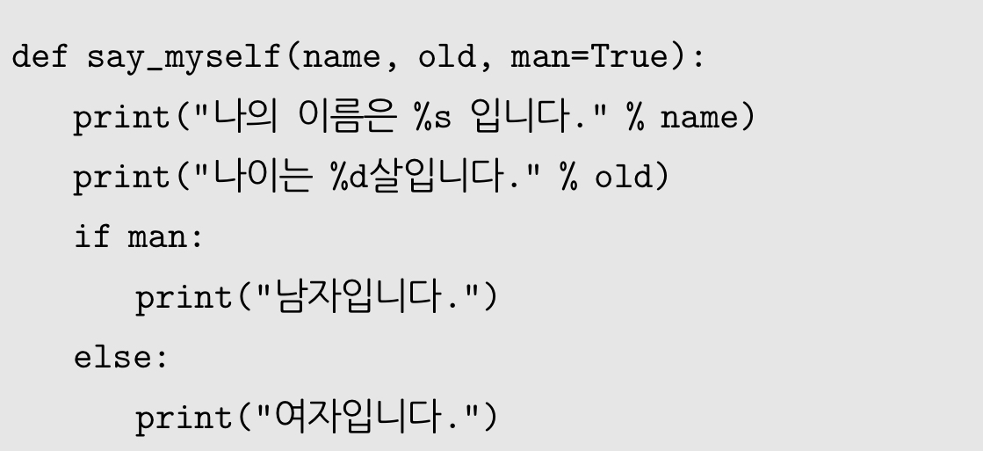
매개변수에 초깃값 미리 설정하기
결과→
나의 이름은 홍길동입니다.
나이는 20살입니다.
남자입니다.
say_myself(“홍길동” ,20, True)
매개변수 : man, old, man = True
but 낯선 것이 나옴.
man = True처럼 매개변수에 미리 값을 넣어 준 것.
Notes:
매개변수에 초깃값을 미리 설정하면 say_myself 란 함수의 매개변수에 이름, 나이, 남성을 받았습니다. 그런데 원래 같으면 man이라고만 썼을 것인데 예시에서는 기본값을 True라고 설정해놨습니다. 이렇게 설정하면 뒤에 세번째 인수를 안 넣어도 그냥 True로 기본적으로 값이 들어가는 겁니다. 그래서 넣으면 값이 바뀌는데 안 넣으면 기본적으로 True다.라고 설정할 수 있습니다. 실행을 해보면 결과로 나의 이름은 홍길동입니다. 나이는 20살입니다. 남자입니다.라고 나오는데요. true가 없었을 때 오류가 납니다. True를 고정을 해버리면 true를 빼도 정상적으로 나옵니다. 만약, False를 써주면 기본값은 true지만 그래도 false를 넣었기 때문에 변경돼서 “여자입니다.”가 출력됩니다.
이를 통해서 함수의 매개변수에 들어갈 값이 항상 변하는 것이 아닐 경우에는 이렇게 함수의 초깃값을 미리 정해두는 것이 유용하다는 것을 알 수 있습니다.

Slide 16
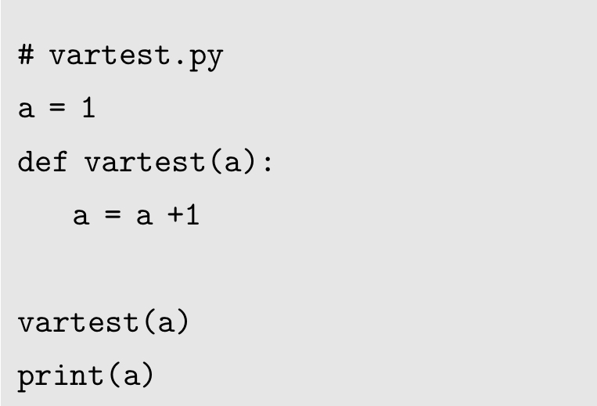

함수 안에서 선언한 변수의 효력 범위
→ a 라는 변수를 생성하고 1을 대입
→ 다음 입력으로 들어온 값에 1을 더해주고 결괏값은 돌려주지 않는 vartest 함수를 선언한다.
임시변수
→ vartest 함수에 입력값으로 a를 주었다.
→ 마지막으로 a의 값을 출력하는 print(a)를 입력한다.
Notes:
함수 안에서 사용할 변수의 이름을 함수 밖에서도 동일하게 사용한다면 어떻게 될까요?
a=1 이 있는데 vartest라는 함수 안에 a라는 인수를 넣고 그 a에 a + 1을 수행하는데 그러면 a라는 게 첫째줄에도 있고 둘째줄에도 있잖아요. 그럼 a가 2개가 쓰이는데 어떻게 되는거지란 혼란이 올 수 있습니다. 근데 실행시키면 1이 나옵니다. 빨간 곳 안에서는 뭔가 변수를 선언하면 함수 저 부분을 빠져나가잖아요. 여기 쓰인 변수는 지역변수라고 해서 임시 변수 같은 개념이에요. 그래서 여기서 쓰면 a라는 값이 밖에 영향을 주지 못합니다. 빨간 동그라미 a는 임시변수고요. 빨간 부분의 함수 안에서 쓰입니다.

Slide 17
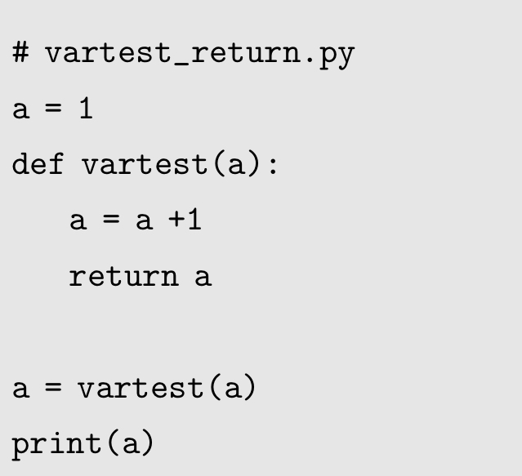
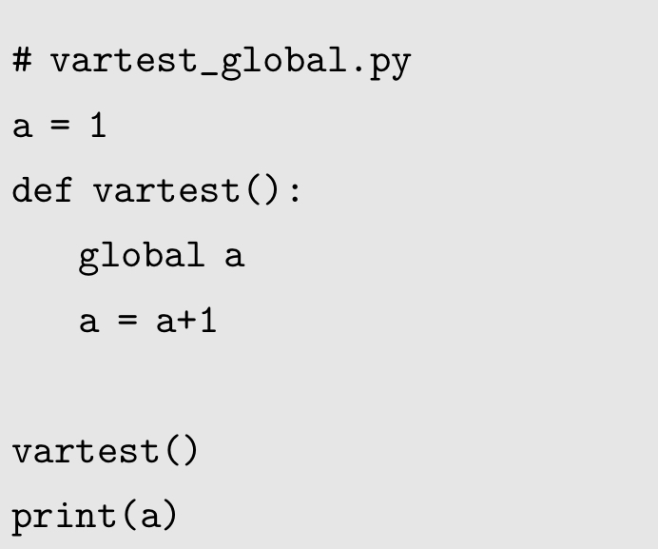
함수 안에서 함수 밖의 변수를 변경하는 방법
vartest라는 함수를 사용해서 함수 밖의 변수 a를 1만큼 증가시킬 수 있는 방법
1. return 사용하기
2. global 명령어 사용하기
Vartest 함수는 입력으로 들어온 값에 1을 더한값을 돌려준다.
따라서 a= vartest(a)라고 대입하면 a가 vartest 함수의 결괏값으로 바뀐다.
여기에서도 물론 vartest 함수 안의 a 매개변수는 함수 밖의 a 매개변수는 함수 밖의 a와는 다름
vartest 함수 안의 global a 문장은 함수 안에서 함수 밖의 a 변수를 직접 사용하겠다는 뜻
Notes:
그러면 영향을 주려면 어떻게 해야하나..에 2가지 방법이 있습니다. return값이 없었는데 output을 추가해서 밖에서 쓰려면 return값을 a에 할당해야 합니다.
두번째는 global 명령어를 사용하는 겁니다. global을 붙이게 되면 바깥, 전체에서 사용할 수 있는 변수다라는 뜻입니다. 그래서 이 변수는 global a이기 때문에 a에 영향을 줄 수 있습니다. 그래서 a+1은 a로 넣었으니까 이제는 a가 영향을 받아서 print를 출력하면 2가 나옵니다.

Slide 18
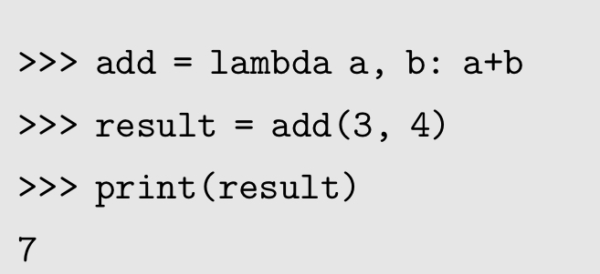
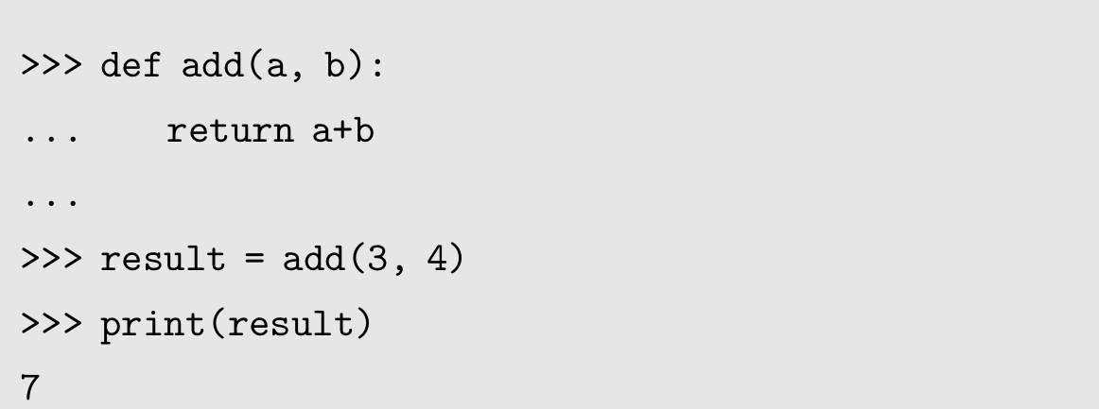
lambda (람다)
함수를 생성할 때 사용하는 예약어 def와 동일한 역할
함수를 한 줄로 간결하게 만들 때 사용
=
add는 두 개의 인수를 받아 서로 더한 값을 돌려주는 lambda 함수
Lambda 예약어로 만든 함수는 return 명령어가 없어도 결괏값을 돌려줌
Notes:
lambda라는 함수가 있는데요 lambda가 뭐냐면 함수를 간단하게 표현하는 방법입니다. lambda는 def와 동일한 역할을 하고 함수를 한줄로 간결하게 만들 때 사용합니다.

Slide 19
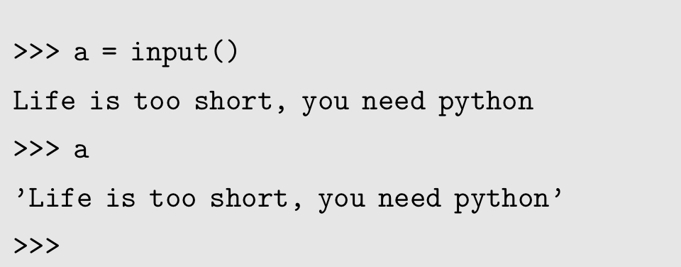
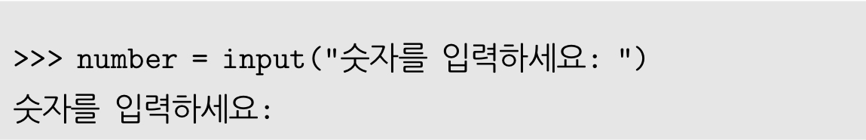
04-2 사용자 입력과 출력
input 사용
input은 입력되는 모든 것을 문자열로 취급
프롬프트를 띄워서 사용자 입력 받기
input() 의 괄호 안에 질문을 입력하여 프롬프트를 띄움.
Notes:
사용자가 입력한 값을 어떤 변수에 대입하고 싶을 때 어떻게 할까요? input 함수는 내장함수라고 이미 정의되어 있는 함수입니다. input함수도 안에 인자를 넣을 수 있습니다.

Slide 20
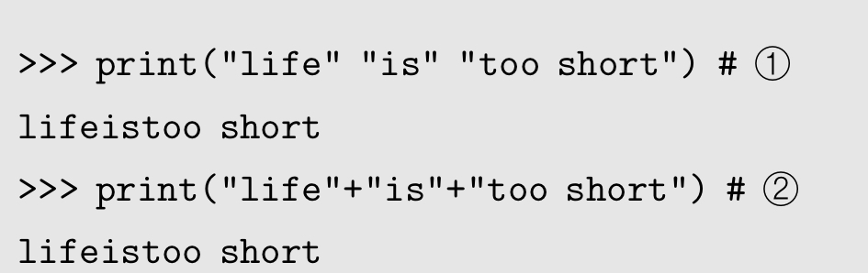
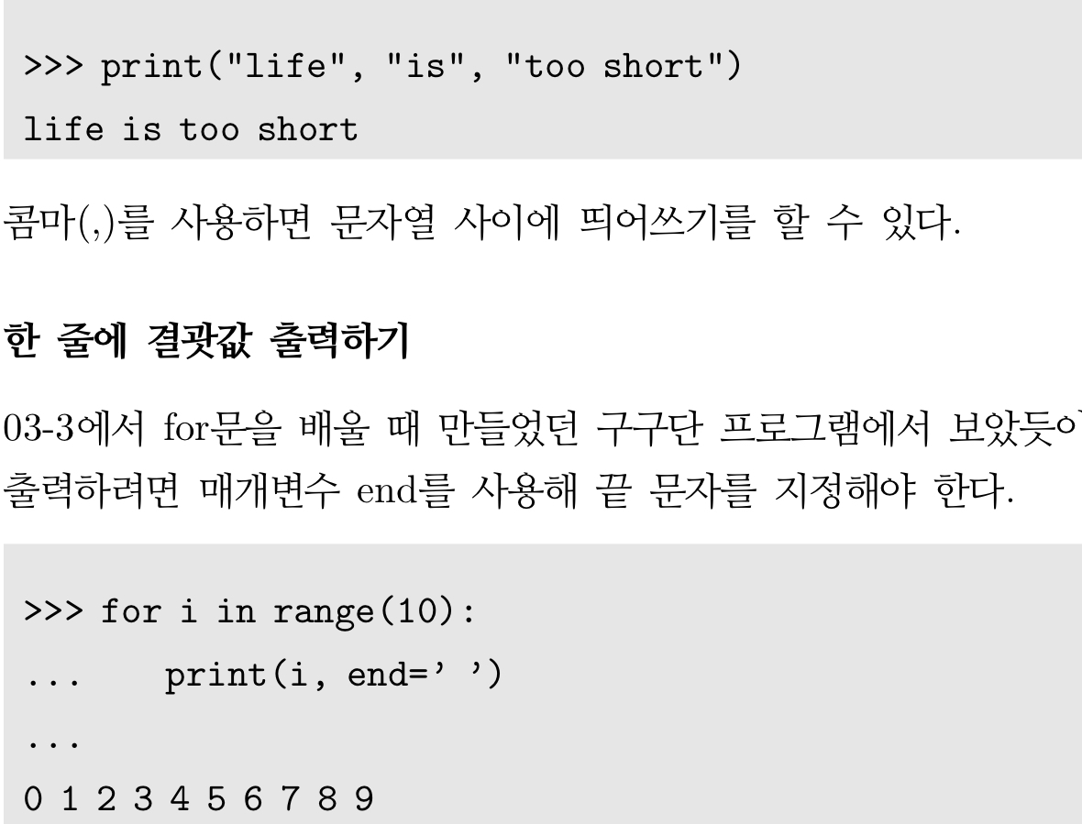
print 자세히 알기
1. 큰 따옴표(“”)로 둘러싸인 문자열은 +연산과 동일하다
3. 한 줄에 결괏값 출력하기
2. 문자열 띄어쓰기는 콤마로 한다
한 줄에 결괏값을 계속 이어서 출력하려면 매개변수 end를 사용해 끝 문자를 지정해야함.
Notes:
print 의 기능은 큰 따옴표로 둘러싸인 문자열은 +연산과 동일하고 문자열 띄어쓰기는 콤마로 합니다. 그리고 한 줄에 결괏값을 계속 이어서 출력하려면 매개 변수 end를 사용해서 끝 문자를 지정해야합니다.

Slide 21
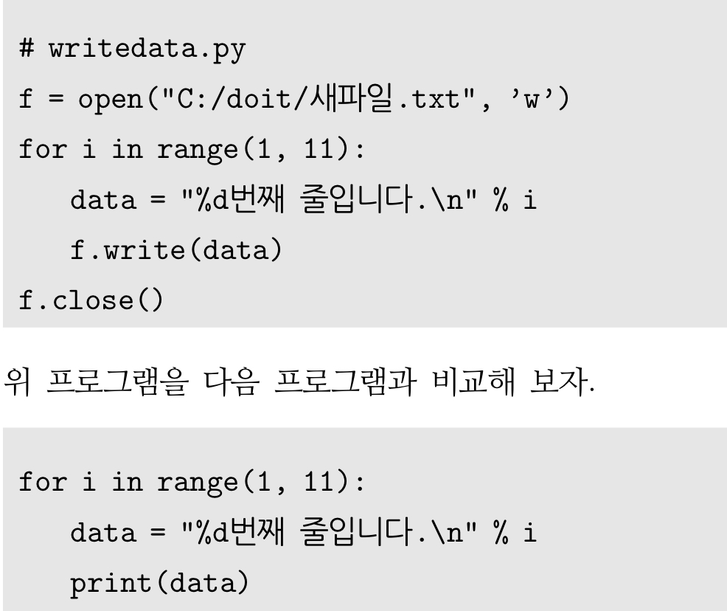
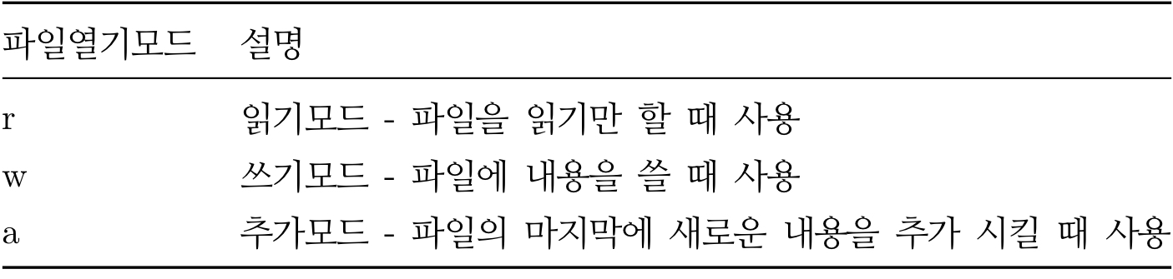
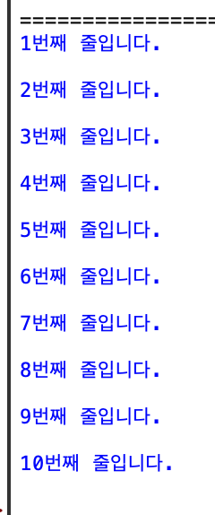
04-3장 파일 읽고 쓰기
파일을 쓰기 모드로 열어 출력값 적기
<모니터 화면 대신 파일에 결괏값을 적는 방법>
→ 절대 주소
< 모니터 화면에 출력하는 방법>
Notes:
파일 읽고 쓰기는 어떤 텍스트 파일을 생성했다가 거기에 파일을 쓰고 다시 파일을 닫고 저장하는 그런 개념입니다.
Open하고 새파일.txt한 다음에 w라고 되어있는데요. f라는 변수를 open하고 새파일.txt라는 파일을 만들고 두번째 인자는 write 쓰다 입니다. 그래서 우리가 실행했을 때 새파일.txt가 생깁니다. 두번째로 r을 쓰면 기존에 쓴 파일을 읽어서 처리할 때 R을 쓸 수 있고 추가모드는 이미 뭔가 써져 있는 파일이 있을 때 거기에 뭘 더 넣고 싶다라고 하면 추가로 a, add 모드를 씁니다.
위 예제는 f 를 통해 파일을 오픈한 걸 f 라는 변수에 넣었죠. 그럼 이 f 를 이용해서 나중에 for 문을 돌면서 f. write 이라는 함수를 적용해서 data 를 써주고 f. close 를 해주면 파일이 어떤 값을 쓰고 저장하고 끝내는 겁니다. range(1, 11)은 1부터 10까지 돌면서 for문에 넣어주는데 몇 번째 줄입니다를 포맷팅을 통해서 i 값을 넣어줍니다. 실행시키면 가운데와 같이 나오고요.

Slide 22
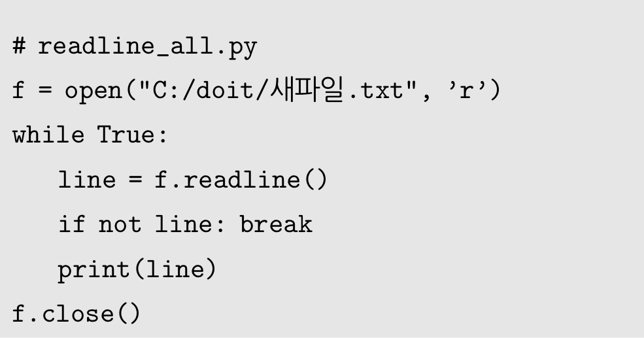
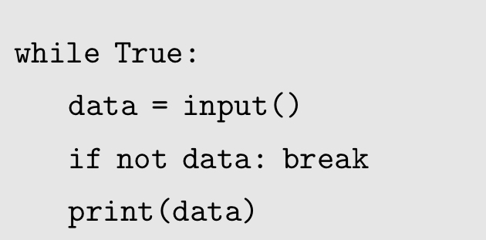
프로그램 외부에 저장된 파일을 읽는 여러 가지 방법
1. readline 함수 이용하기
<사용자의 입력을 받아 내용 출력>
while True: 무한 루프 안에서 f.readline()을 사용해 파일을 계속해서 한 줄씩 읽어 들임.
만약 더이상 읽을 줄이 없으면 break를 수행
<파일을 읽어서 출력>
Notes:
이제 읽기 모드를 볼텐데요. 쓴 파일이 있다면 이걸 가져와서 읽어서 뭔가를 처리해야하잖아요. 이번엔 모드를 read로 하면 값을 읽어서 뭔가를 처리를 합니다.
f. readline 함수를 쓰게 되면 어떤 파일이 있으면 그 중에서 한 줄 씩 읽어오는 함수입니다. line 이라는 변수에 저장을 하고 print를 합니다. 중요한 점이 있는데요. 파일을 오픈했으면 무조건 아래서 닫아줘야됩니다. 안 그러면 문제가 생길 수 있습니다. While true는 무한 반복하면서 오픈한 파일을 readline 해줍니다. 즉, 첫번째 줄을 가져올겁니다.

Slide 23
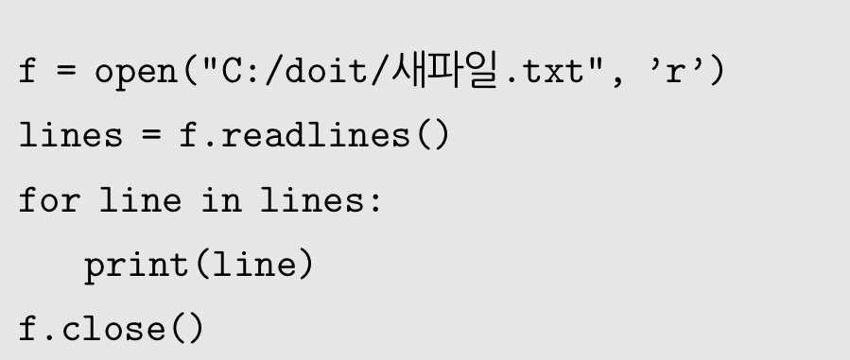
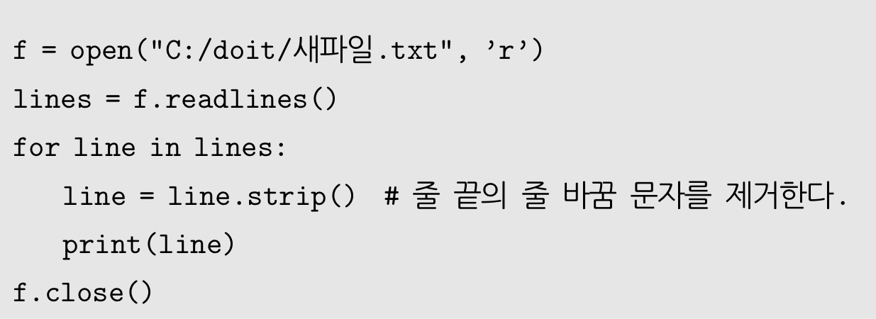
2. readlines 함수 사용하기
readlines 함수는 파일의 모든 줄을 읽어서 각각의 줄을 요소로 갖는 리스트로 돌려줌.
lines는 리스트[“1 번째 줄입니다.\n”, “2 번째 줄입니다.\n”, … , “10 번째 줄입니다.\n”]가 됨.
줄 바꿈(\n) 문자 제거하기
strip 함수를 사용
Notes:
readlines 라는 것도 있는데요. readlines 를 통해서 파일에 있는 모든 라인을 다 읽어 올 수 있습니다. 그럼 이 때는 lines 라는 거가 list 형태로 들어가서 list 중에 하나씩 line을 빼서 출력을 하게 되면 출력이 한 줄씩 다 됩니다.
그리고 한 줄 띄우는 걸 막을 때는 end를 쓰기도 하고 strip 함수를 쓰기도 합니다.

Slide 24
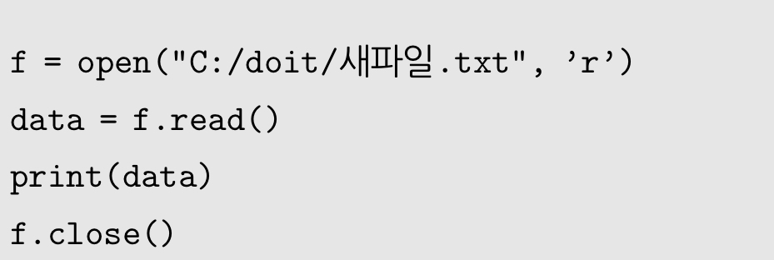
3. read 함수 사용하기
f. read ()는 파일의 내용 전체를 문자열로 돌려줌.
예시의 data는 파일의 전체 내용
Notes:
read 함수는 readlines 랑 조금 다른 게 readlines 는 list 형식으로 가져와서 한줄씩 한줄씩 돌면서 출력을 하는 거였다면 read 는 통째로 읽어옵니다.

Slide 25
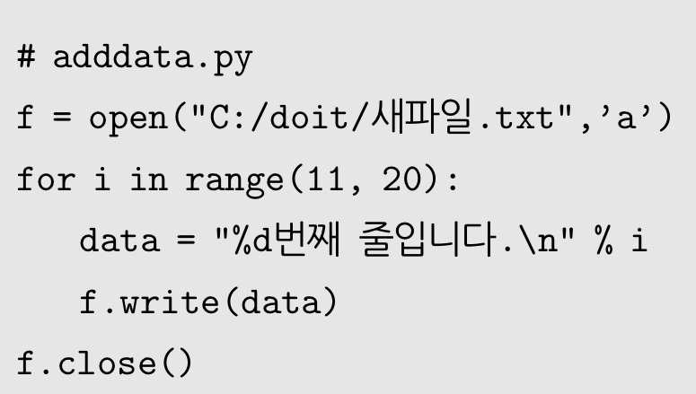
파일에 새로운 내용 추가하기
추가 모드로 파일을 열었기 때문에 새파일.txt 파일이 원래 가지고 있던 내용 바로 다음부터 결괏값을 적기 시작
Notes:
추가 모드는 어떤 내용이 있으면 거기에 추가해서 뭘 쓰고 저장하는 겁니다. 예제는 추가 모드로 파일을 열었기 때문에 새파일.txt 파일이 원래 가지고 있던 내용 바로 다음부터 결괏값을 적기 시작합니다.

Slide 26
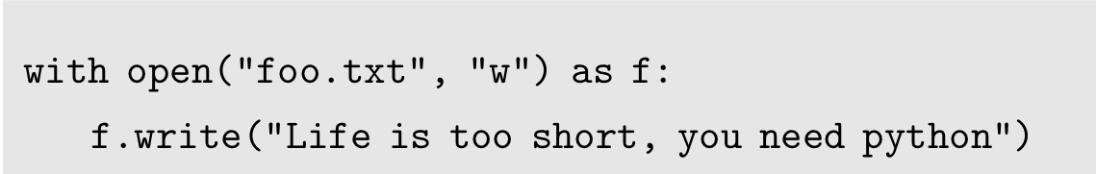
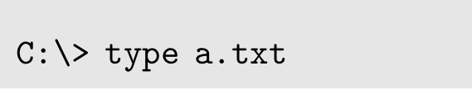
with문과 함께 사용하기
with문을 사용하면 with 블록을 벗어나는 순간 열린 파일 객체 f가 자동으로 close되어 편리함
[sys 모듈로 매개변수 주기]
type 명령어는 바로 뒤 파일 이름을 인수로 받아 내용을 출력해 주는 명령 프롬프트 명령어
대부분의 명령 프롬프트 명령어는 명령행(명령 프롬프트 창)에서 매개변수를 직접 주어 프로그램을 실행하는 방식을 따름.
Notes:
추가적으로 close를 하지 않는 방법도 있습니다. 바로 with 문을 사용하는 건데요. with문을 사용하면 with 블록을 벗어나는 순간 열린 파일 객체 f가 자동으로 close되어 편리하다는 장점이 있습니다.

Slide 27
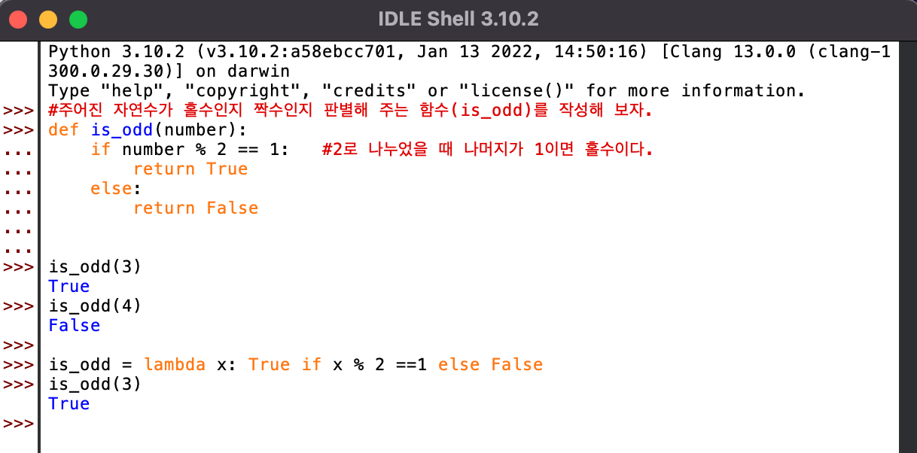
04장 연습문제
Q1. 주어진 자연수가 홀수인지 짝수인지 판별해 주는 함수(is_odd)를 작성해 보자.
Notes:
아래처럼 람다와 조건부 표현식을 사용해서 간단하게 만들 수 있습니다.

Slide 28
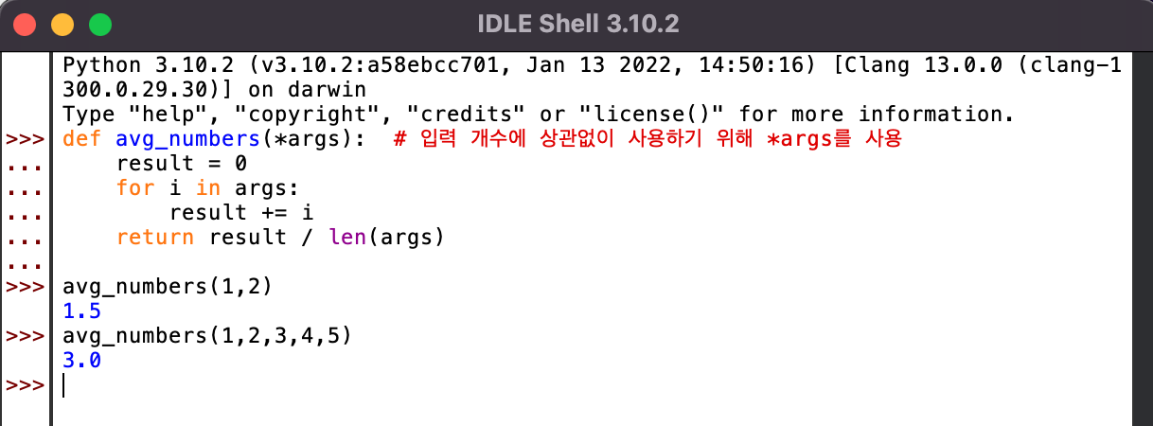
Q2. 입력으로 들어오는 모든 수의 평균 값을 계산해 주는 함수를 작성해 보자. (단, 입력으로 들어오는 수의 개수는 정해져 있지 않다.)

Slide 29
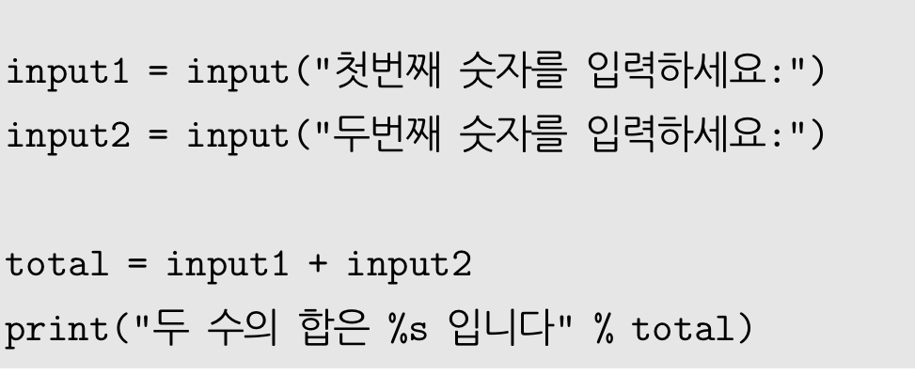
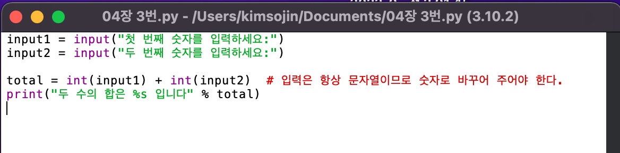
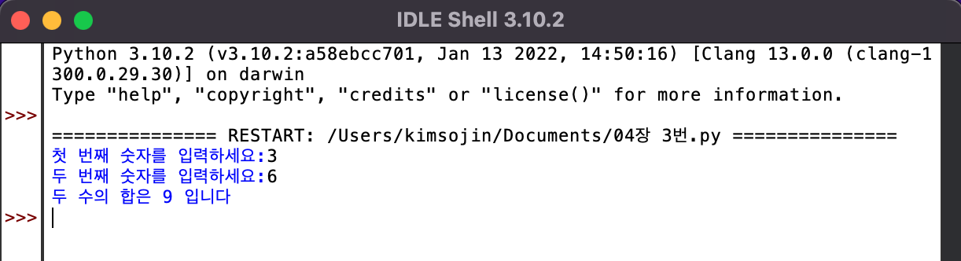
Q3. 다음은 두 개의 숫자를 입력받아 더하여 돌려주는 프로그램이다. 3과 6을 입력했을 때 9가 아닌 36이라는 결괏값을 돌려주었다. 이 프로그램의 오류를 수정해 보자.
Notes:
입력은 항상 문자열이므로 숫자로 바꾸어 주어야 합니다. 따라서 정수형 int를 써줍니다.

Slide 30
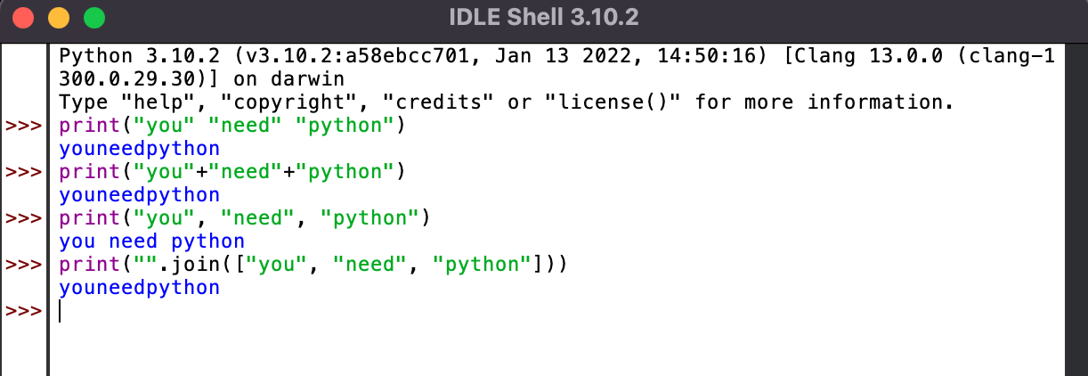
Q4. 다음 중 출력 결과가 다른 것 한 개를 골라 보자.

Slide 31
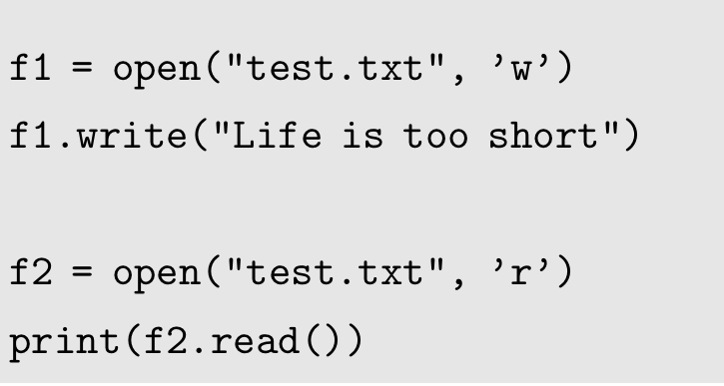
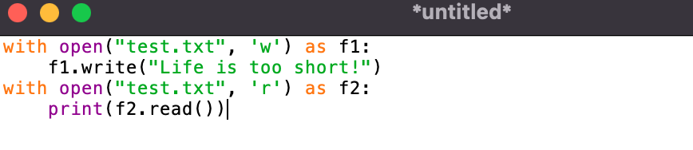
Q5. 다음은 “test.txt”라는 파일에 “Life is too short” 문자열을 저장한 후 다시 그 파일을 읽어서 출력하는 프로그램이다.
f1. close() #열린 객체를 닫는다.
이 프로그램은 우리가 예상한 “Life is too short”라는 문장을 출력하지 않는다. 우리가 예상한 값을 출력할 수 있도록 프로그램을 수정해 보자.
f2. close()
Notes:
문제의 예와 같이 파일을 닫지 않은 상태에서 다시 열면 파일에 저장한 데이터를 읽을 수 없습니다. 따라서 열린 파일 객체를 close로 닫아준 후 다시 열어서 파일의 내용을 읽어야 합니다.
또는 밑에 예시와 같이 close를 명시적으로 할 필요가 없는 with구문을 사용할 수도 있습니다.

Slide 32
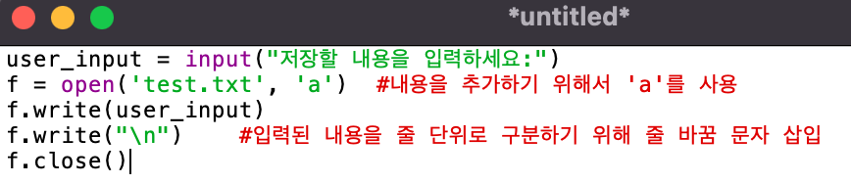
Q6. 사용자의 입력을 파일(test.txt)에 저장하는 프로그램을 작성해 보자. (단, 프로그램을 다시 실행하더라도 기존에 작성한 내용을 유지하고 새로 입력한 내용을 추가해야 한다.)
Notes:
기존 내용을 유지하고 새로운 내용을 덧붙이기 위해서 다음과 같이 'a' 모드를 사용해야 합니다.

Slide 33

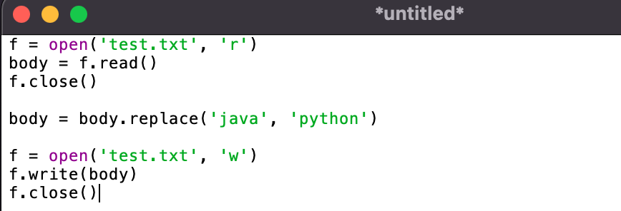
Q7. 다음과 같은 내용을 지닌 파일 test.txt가 있다. 이 파일의 내용 중 “java’라는 문자열을 “python”으로 바꾸어서 저장해 보자.
Notes:
파일을 모두 읽은 후에 문자열의 replace 함수를 사용하여 java라는 문자열을 python으로 변경한 다음 저장합니다.

